Slide 1

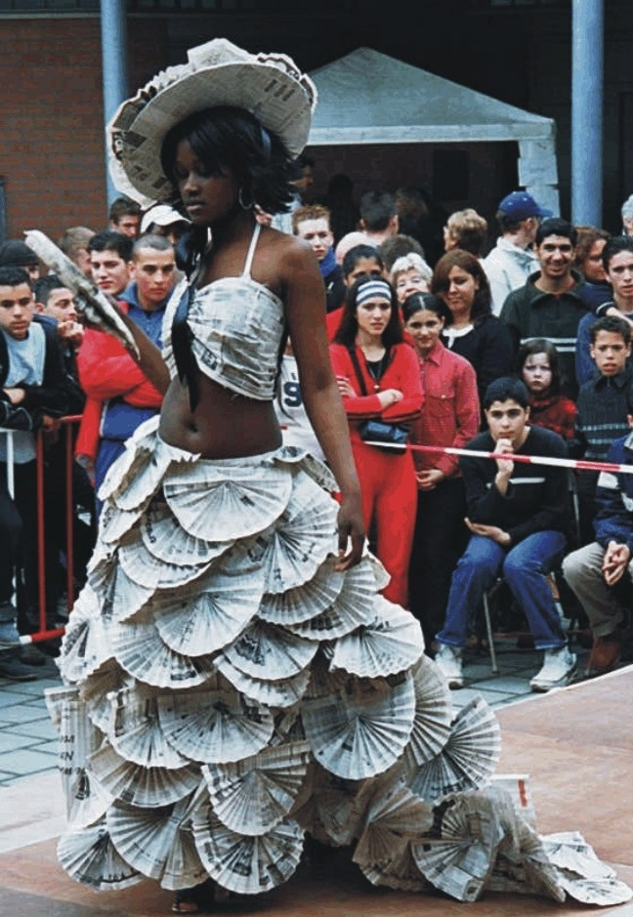
voorbeeld
volgende bladzijde
terug
Wie droomt er niet van net zo mooi te zijn als de modellen in de media? Wie ziet zichzelf al met verleidelijke blik en uitdagende houding op een bladzijde in Flair of Elegance. Dat kan! Door een keer over de catwalk van een zelfgeorganiseerde modeshow te stappen.
Mode heeft een aparte plaats binnen de toegepaste kunst.
Heel vroeger was kleding vooral om je te beschermen tegen kou en regen.
Tegenwoordig gebruiken we kleding ook om te laten zien wie we zijn.
We kunnen ons ermee onderscheiden van anderen.
Daarom wordt er steeds weer nieuwe kleding bedacht. Zo te zien houden
kledingontwerpers van versieren!
Wat heb je nodig?
Potlood, A4-papier en materialen zoals: karton, textiel, tempex,
plastic, touw, enz..
Wat moet je doen?
Je gaat een nieuwe kledingstijl ontwerpen. Je werkt in een groepje van
maximaal 6 personen. Je nieuwe kledingstijl laat je aan je klasgenoten
zien door middel van een modeshow.

Slide 2

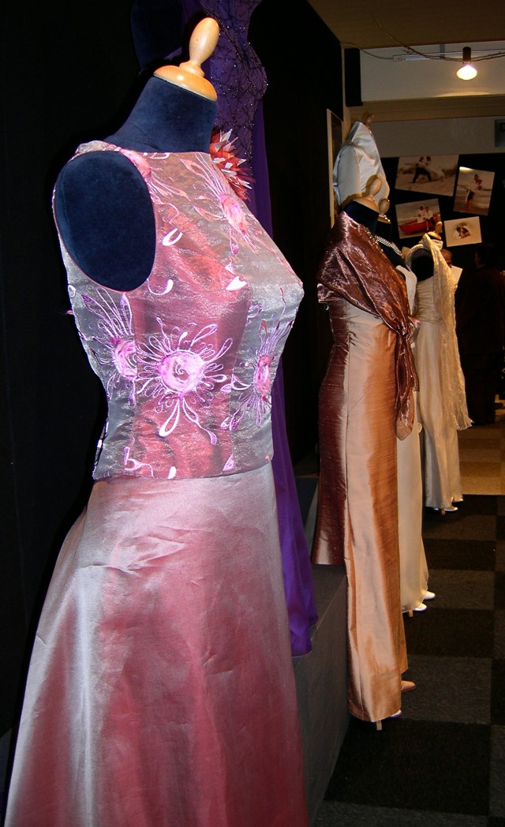
terug
Hoe ga je te werk?
·Kies een thema, bijvoorbeeld een seizoen of een sport.
·Maak passend bij het thema een nieuwe kledingstijl.
Het gaat niet om alleen maar gek of grappig. Dus geen ‘feestneuzen -niveau’.
·Je schets eerst je ontwerp op papier. Dat doe je op een A4-tje,
dus niet op ware grootte. Je zoekt je materiaal uit (mag je zelf kiezen)
die je bij de stijl vindt passen. Dan ga je aan de slag.
Je mag zo veel mogelijk verschillende soorten materiaal gebruiken.
·Je moet de nieuwe kleding natuurlijk zelf kunnen dragen.
·Zorg voor toepasselijke muziek bij jullie presentatie.
·Laat iemand de show presenteren en aan elkaar praten.
Ieder model loopt enkele keren over de catwalk

